Slide 1
SỞ Y TẾ TP.HỒ CHÍ MINH
TRUNG TÂM KIỂM SOÁT BỆNH TẬT THÀNH PHỐ
Hướng dẫn giám sát và phòng, chống dịch cúm A(H5N1) trong cộng đồng
Ngày 02/03/2023

Slide 2
Các hoạt động triển khai tại Tp.Hồ Chí Minh
(căn cứ Công văn số 639/UBND-VX ngày 25/2/2023 của UBND Tp.HCM)
1
CSYT: Giám sát phát hiện trường hợp viêm phổi nặng do vi rút tại tất cả các cơ sở y tế trên địa bàn (lấy mẫu bệnh phẩm gửi Viện Pasteur xét nghiệm tác nhân gây bệnh)
4
TTYT, CSYT: Giám sát phát hiện sớm các trường hợp bệnh, chùm ca bệnh/ổ dịch cúm và viêm hô hấp chưa rõ nguyên nhân. Lấy mẫy xét nghiệm xác định tác nhân gây bệnh
5
Truyền thông đến người dân các biện pháp phát hiện, phòng chống bệnh cúm gia cầm
3
2
KD YTQT, KD động thực vật: Giám sát chặt người nhập cảnh đi/đến/ở từ vùng có dịch cúm gia cầm A(H5N1); giám sát gia cầm, thủy cầm vào Việt Nam qua cửa khẩu và đường mòn lối mở
Phối hợp Chi cục Chăn nuôi và Thú y: phát hiện sớm ổ dịch cúm trên gia cầm và chia sẻ thông tin liên ngành. Xử lý ổ dịch cúm gia cầm theo quy định hiện hành.

Slide 3
Các hoạt động triển khai tại cộng đồng
Phát hiện sớm, giám sát các trường hợp nghi ngờ mắc cúm A(H5N1)
Hướng dẫn điều tra, xử lý dịch
Tổ chức thực hiện lấy mẫu giám sát
Các hoạt động chuẩn bị sẵn sàng đáp ứng khi có dịch bệnh xảy ra
1
2
3
4

Slide 4
Đối tượng giám sát nghi ngờ mắc cúm A(H5N1)
Trường hợp bệnh nghi ngờ mắc cúm A(H5N1)
Chùm ca viêm đường hô hấp
Trường hợp viêm phổi nặng do vi rút (SVP)
Triển khai chủ yếu tại cộng đồng
Triển khai tại các cơ sở y tế

Slide 5
Đối tượng giám sát nghi ngờ mắc cúm A(H5N1)
1.1. Trường hợp bệnh nghi ngờ mắc cúm A(H5N1):
Là trường hợp có các triệu chứng sau: Sốt (>38ºC), ho, đau họng, viêm long đường hô hấp (có thể khó thở, đau ngực) VÀ trong vòng 14 ngày trước khi khởi phát có một trong các yếu tố dịch tễ sau:
- Tiếp xúc gần với gia cầm, chim ốm, chết hoặc chất thải của chúng trong quá trình nuôi, buôn bán, vận chuyển, giết mổ, chế biến, ăn tiết canh, thịt gia cầm bị bệnh chưa nấu chín,...
- Có tiếp xúc gần với trường hợp bệnh nghi ngờ, trường hợp bệnh có thể hoặc trường hợp bệnh xác định cúm A(H5N1) trong quá trình làm việc, sinh hoạt, chăm sóc, giao tiếp,.....
1.2. Chùm ca viêm đường hô hấp trong cộng đồng:
Có từ 02 trường hợp bệnh giám sát trong vòng 07 ngày ở cùng một khu vực với triệu chứng sau:
- Sốt và ho HOẶC
- Có ít nhất 3 trong số các triệu chứng sau: sốt; ho; đau người, mệt mỏi, ớn lạnh; đau, nhức đầu; đau họng; chảy nước mũi, nghẹt mũi; giảm hoặc mất khứu giác; giảm hoặc mất vị giác; buồn nôn; nôn; tiêu chảy; khó thở.

Slide 6
Đối tượng giám sát nghi ngờ mắc cúm A(H5N1)
1.3. Trường hợp viêm phổi nặng do vi rút (SVP):
Thực hiện lấy mẫu giám sát các trường hợp SVP khi thỏa đầy đủ 04 tiêu chuẩn sau:
- Sốt đột ngột ≥ 38oC (xác định bằng cách đo nhiệt độ hoặc qua khai thác bệnh sử) VÀ
- Khó thở (thở nhanh nông, thở gắng sức theo quan sát bác sĩ hoặc đo khí máu) và có chỉ định hô hấp hỗ trợ (thở oxy qua sonde, qua mask hoặc thở máy) VÀ
- Hình ảnh X – quang có tổn thương đặc hiệu cho viêm phổi do vi rút VÀ
- Bác sĩ trực tiếp điều trị không nghĩ đến căn nguyên nào khác ngoài vi rút.

Slide 7
2. Triển khai hoạt động phát hiện sớm đối tượng giám sát
2.1. Triển khai thực hiện giám sát dựa vào sự kiện
Nguồn cung cấp
thông tin
từ cộng đồng
từ các cơ sở
y tế trên
địa bàn
Các dấu hiệu
cảnh báo
Trường hợp bệnh nặng phải nhập viện hoặc tử vong có biểu hiện của viêm đường hô hấp và sốt sau khi tiếp xúc với gia cầm trong vòng 14 ngày
Có số lượng tăng bất thường của một trong những dấu hiệu dưới đây:
- Học sinh nghỉ học do cùng một bệnh trong vòng 07 ngày trong cùng một trường học
- Người ốm (bệnh) cùng một lúc với những triệu chứng viêm đường hô hấp trong cùng một khu dân cư, trường học, nhà máy
- Gia cầm, vật nuôi hoặc các động vật khác ốm (bệnh) hoặc chết
- Có ≥ 02 trường hợp bị nhiễm trùng hô hấp cấp tính nặng trong vòng 07 ngày ở cùng một khu vực dân cư, hộ gia đình, trường học, nơi làm việc
≥ 02 trường hợp nhập viện hoặc tử vong trong cùng một khu dân cư, trường học, nơi làm việc, trong vòng 07 ngày với các triệu chứng tương tự

Slide 8
2. Triển khai hoạt động phát hiện sớm đối tượng giám sát
2.2. Tăng cường truyền thông về phòng, chống cúm gia cầm (H5N1) cộng đồng
Hướng dẫn cách chủ động phòng, chống:
+ Người dân trong cộng đồng: không tiêu thụ, buôn bán, sử dụng gia cầm và sản phẩm từ gia cầm chết chưa rõ nguyên nhân, ăn chín uống sôi..
+ Người có tiếp xúc trực tiếp với gia cầm: thực hành tốt các biện pháp bảo đảm vệ sinh thú y, an toàn thực phẩm, tuân thủ quy trình giết mổ, sơ chế, chế biến.
Tăng cường truyền thông về đặc điểm của bệnh dịch cúm gia cầm, cách nhận biết, khai báo bệnh, cách phòng chống dịch cho bản thân, cho gia đình và cộng đồng.
Nội dung truyền thông về cúm gia cầm truy cập qua đường link hcdc.vn/cumgiacam hoặc qua mã QR Code
Hình thức truyền thông đa dạng tại cơ quan, đơn vị, nơi công cộng, khu vực tập trung đông người, bệnh viện, trường học, khu công nghiệp, khu chế xuất, chung cư, nhà trọ …

Slide 9
3. Tổ chức thực hiện lấy mẫu giám sát
3.1. Đối với trường hợp bệnh nghi ngờ
Phát hiện trường hợp thỏa điều kiện của đối tượng
giám sát nghi ngờ bệnh cúm A(H5N1)
Trung tâm Y tế
Thu thập đầy đủ thông tin điều tra dịch tễ và Phiếu yêu cầu xét nghiệm; gửi bản scan 2 mẫu phiếu này cho HCDC qua mail khoapcbtn@hcdc.vn
Trung tâm Y tế
Trung tâm Y tế
Tiến hành lấy mẫu xét nghiệm
Gửi mẫu bệnh phẩm kèm theo Phiếu điều tra và Phiếu yêu cầu xét nghiệm và gửi tới Khoa Xét nghiệm-Chẩn đoán hình ảnh-Thăm dò chức năng, HCDC
Trung tâm Y tế
Gửi mẫu bệnh phẩm kèm theo Phiếu điều tra và Phiếu yêu cầu xét nghiệm và gửi tới Viện Pasteur
HCDC

Slide 10
3. Tổ chức thực hiện lấy mẫu giám sát
3.2. Đối với chùm ca viêm đường hô hấp trong cộng đồng
Phát hiện chùm ca viêm đường hô hấp
trong cộng đồng
Trung tâm Y tế
Thu thập đầy đủ thông tin điều tra dịch tễ và Phiếu yêu cầu xét nghiệm; gửi bản scan 2 mẫu phiếu này cho HCDC qua mail khoapcbtn@hcdc.vn
Báo cáo nhanh về Khoa Phòng chống bệnh truyền nhiễm, HCDC qua điện thoại để kịp thời nắm tình hình, cùng trao đổi để ra quyết định việc lấy mẫu
Trung tâm Y tế
Trường hợp có chỉ định lấy mẫu thì Trung tâm y tế thực hiện như hướng dẫn đối với trường hợp bệnh nghi ngờ
Trung tâm Y tế

Slide 11
4. Hướng dẫn điều tra, xử lý dịch
Trường hợp đã được xác định mắc bệnh cúm A(H5N1) hoặc nghi ngờ mắc bệnh cúm A(H5N1)
- Phải được chuyển cách ly tại bệnh viện
- Nhân viên vận chuyển người bệnh phải được trang bị phòng hộ đầy đủ và phương tiện vận chuyển phải được xử lý đúng quy định.
Người tiếp xúc với bệnh nhân cúm A(H5N1) hoặc nghi ngờ mắc bệnh cúm A(H5N1)
- Lập danh sách, hướng dẫn theo dõi sức khỏe 14 ngày kể từ khi tiếp xúc lần cuối đối với người lớn và 21 ngày đối với trẻ em dưới 15 tuổi
- Thông báo ngay với trạm y tế phường, xã trên địa bàn khi có triệu chứng nghi ngờ mắc bệnh.

Slide 12
5. Các hoạt động chuẩn bị sẵn sàng đáp ứng khi có dịch bệnh xảy ra
Trung tâm Y tế phối hợp Phòng y tế:
- Thông báo đến các cơ sở khám chữa bệnh, đặc biệt là phòng khám đa khoa, chuyên khoa trên địa bàn khi phát hiện các trường hợp bệnh nghi ngờ/chùm ca bệnh/ổ dịch cúm và viêm hô hấp chưa rõ nguyên nhân phải báo ngay cho TYT, TTYT để điều tra dịch tễ, lấy mẫu xét nghiệm theo quy định, triển khai kịp thời các biện pháp phòng, chống dịch, hạn chế lây lan diện rộng.
- Tham mưu Ủy ban nhân dân quận, huyện, thành phố Thủ Đức chỉ đạo các ban, ngành, đoàn thể địa phương triển khai các biện pháp phòng, chống dịch cúm A(H5N1) theo chỉ đạo của Ủy ban nhân dân Thành phố và hướng dẫn của các sở, ngành liên quan.
- Tập huấn, hướng dẫn cho đội ngũ nhân viên kiểm dịch, các Trạm Y tế về công tác giám sát và phòng, chống dịch cúm A(H5N1) theo tài liệu chuyên môn của Trung tâm Kiểm soát bệnh tật Thành phố triển khai.

Slide 13
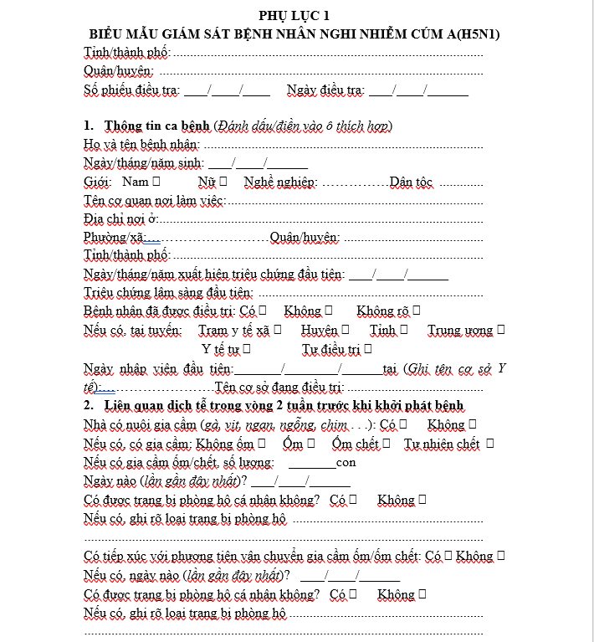
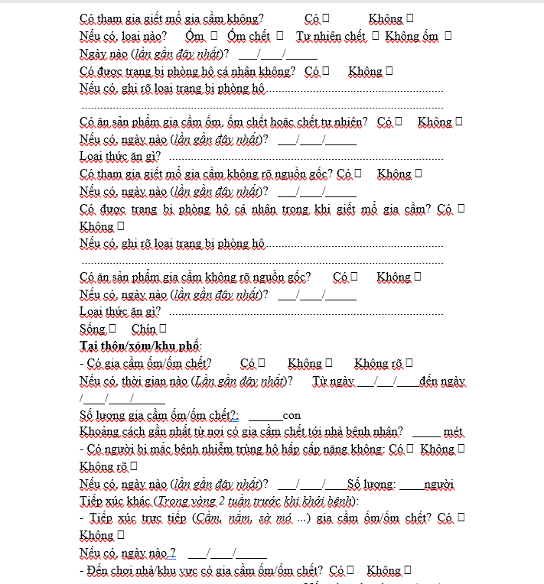

Slide 14
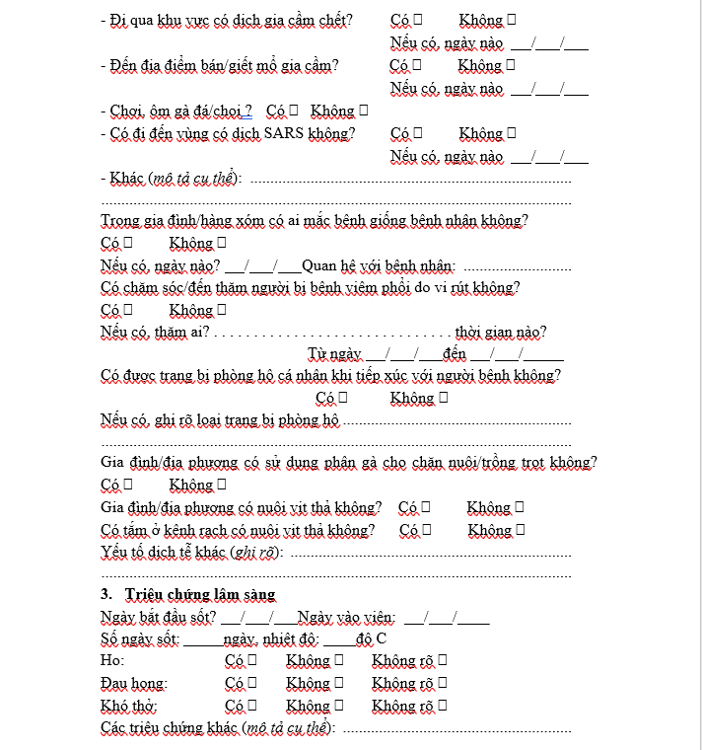
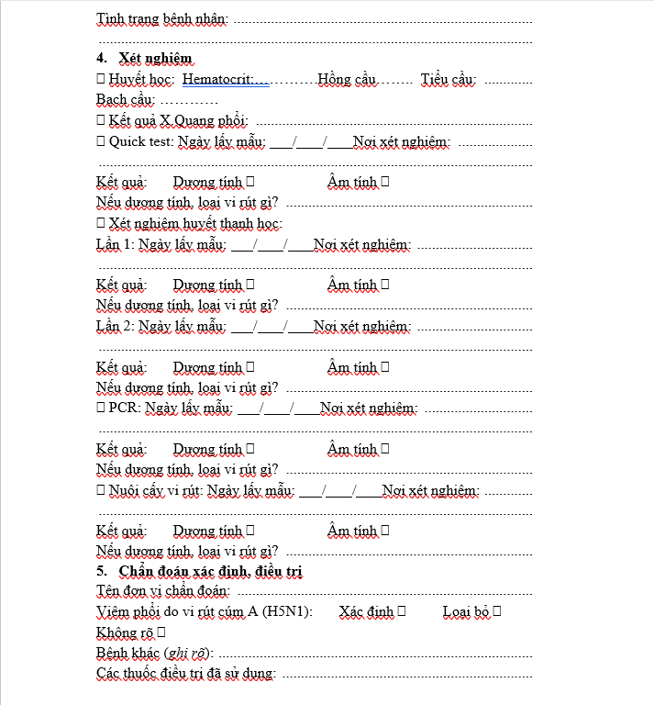
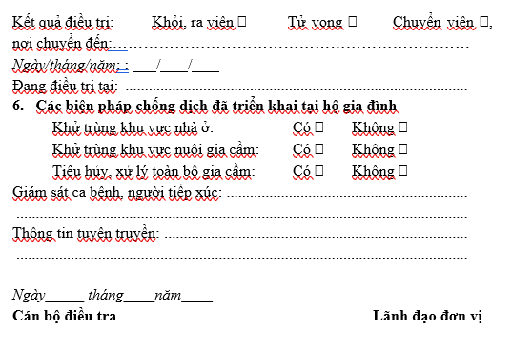

Slide 15
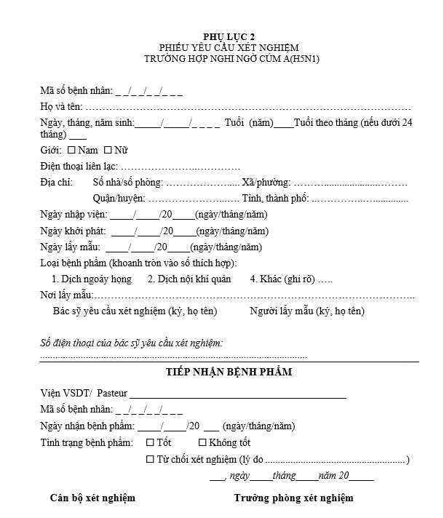

Slide 16
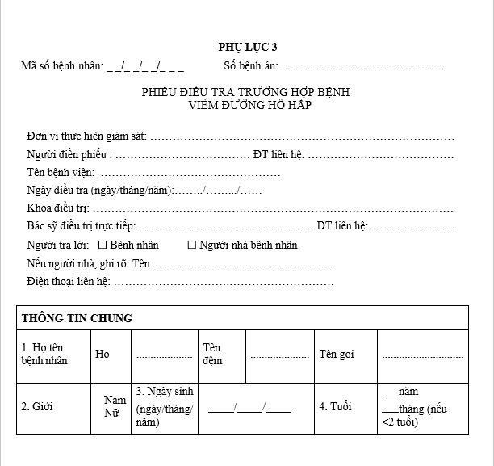
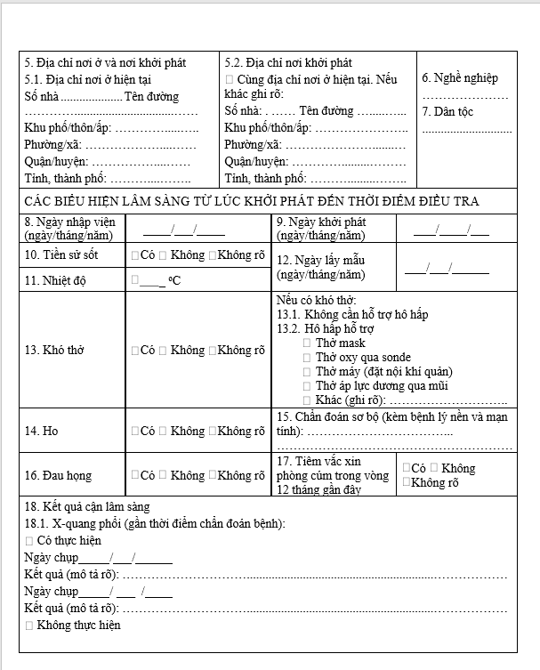

Slide 17
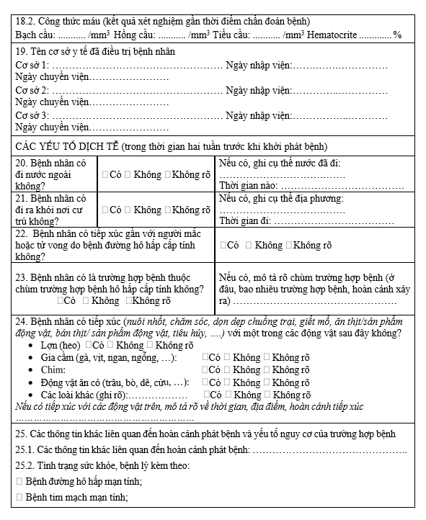
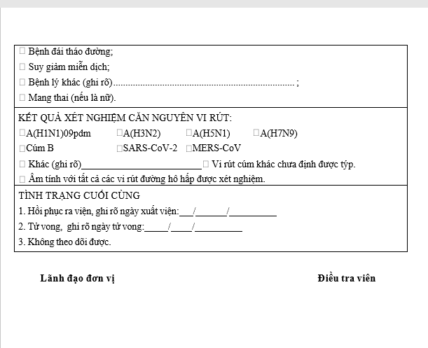

Slide 18
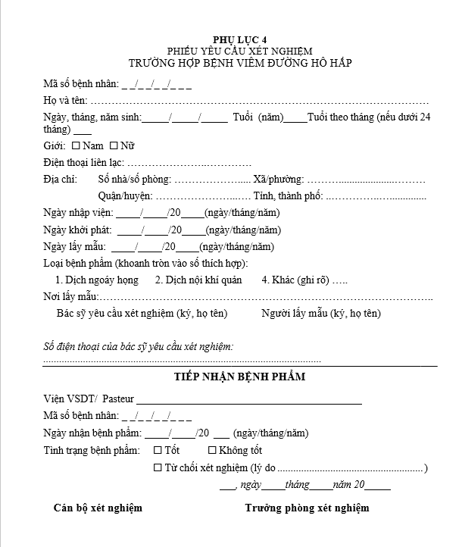

Slide 19
TRÂN TRỌNG!

